Slide 1
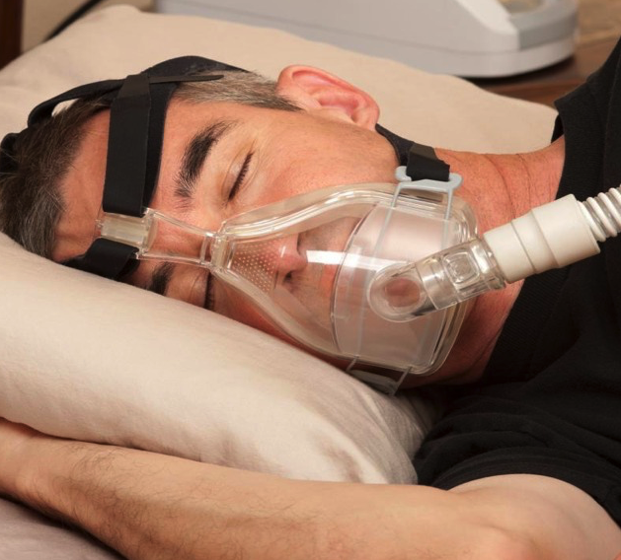
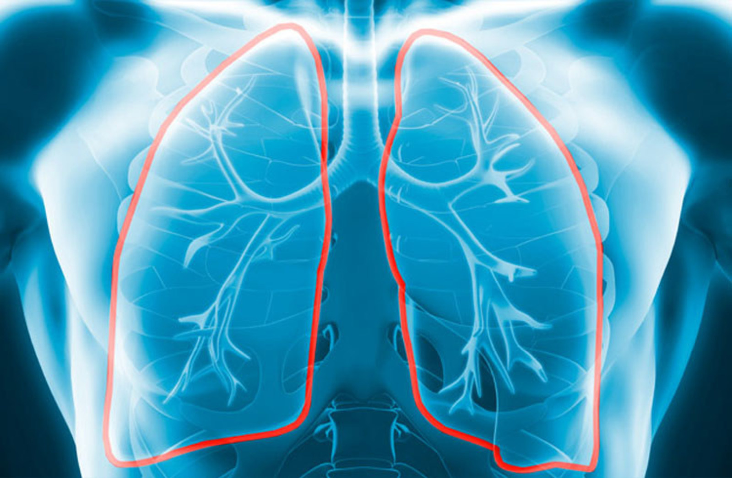
Qulaqcıq Fibrilyasiyası və Yuxu apnoesi Dr Həsən Həsənzadə
Doktor Həsən Həsənzadə

Slide 2
Dünya populyasiyasının ∽ 20%-ə təsir edən, bütün ixtisaslar tərəfindən çox sıx görülən amma yetəri qədər tanınmayan bir problem

Slide 3
85% simptomatik amma diaqnozsuz
Diaqnoz alan xəstələrdən 24% kişi, 9% qadın asimptomatik
TƏRİFİ

Slide 4
NƏDİR APNOE?
APNOE - Tənəffüsün ≥ 10 san tam dayanması
HİPOPNOE - Tənəffüsün ≥ 10 san müddətində 50% azalması və bu azalma ilə bərabər sO₂ ≥ 4 % düşməsi
AROUSAL – Yenidən hava axımının başlaması, sürətli tənəffüs və xoruldama
TƏRİFİ

Slide 5
APNOE-HİPOPNOE
Mərkəzi ( Cheyne-stokes v.s) tip
OBSTRUKTİV TİP
Qarişiq tip
TƏRİFİ

Slide 6
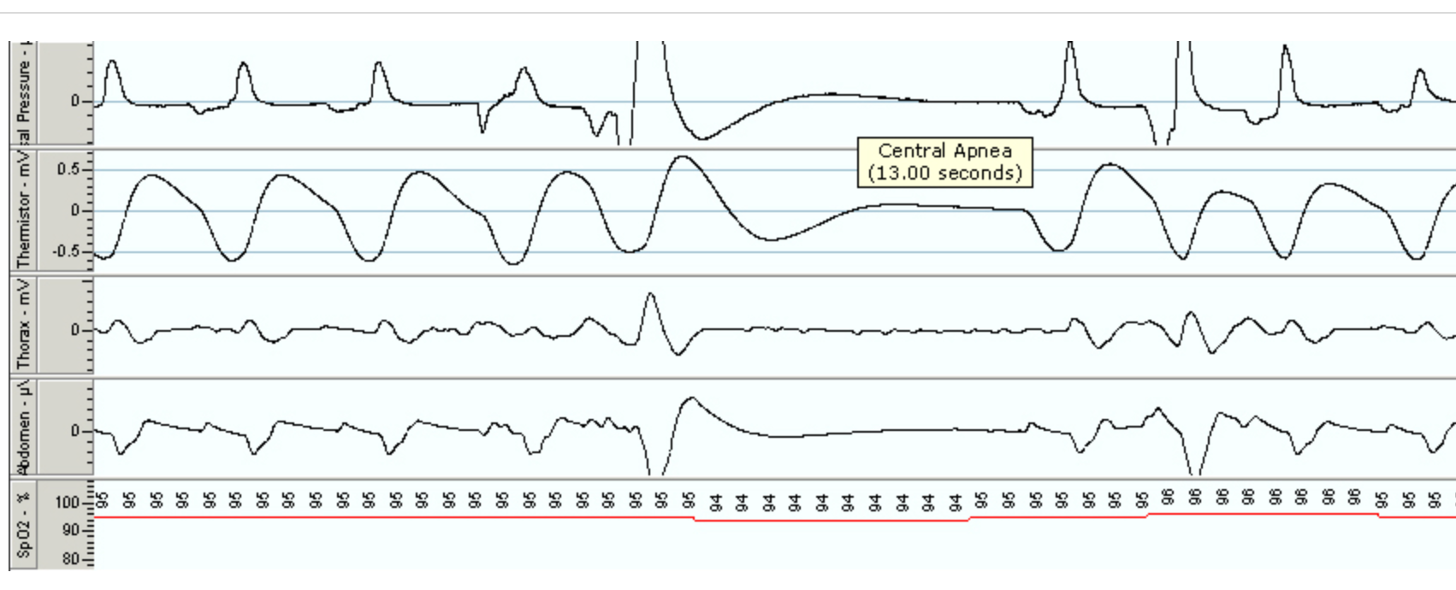
Mərkəzi tip
Birincili (Primer)
İkincili (Sekonder)
Ürək çatışmazlığı
Serebrovaskulyar olay
Yükseklikdə yaşamaq
Dərman və maddə asılılığı
Hiperventilyasyon-- (Ürək çatışmazlığı, Yükseklik, Primer mərkəzi apnoe )- Normo vəya Hipokapni
Hipoventilyasyon-- (Dərman, Neyromuskulyar xəst., SVO, Kifoskolyoz )-Hiperkapni
TƏRİFİ

Slide 7
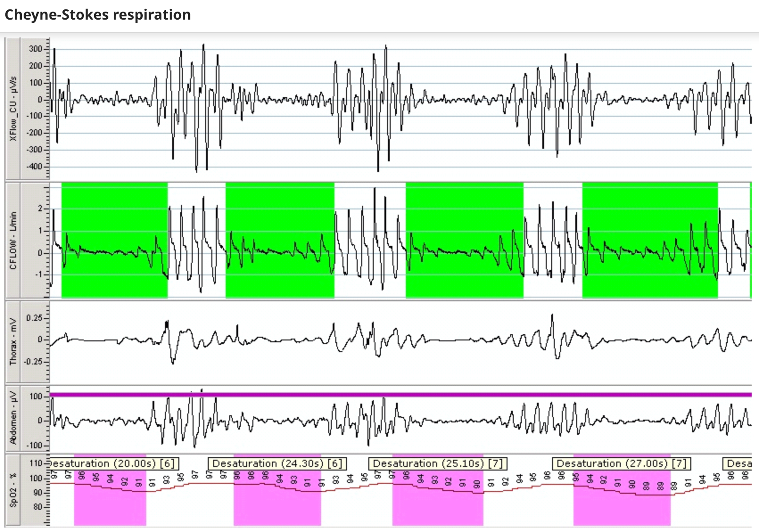
Hiperventilyasyon-- (Ürək çatışmazlığı, Yükseklik, Primer mərkəzi apnoe
Oyaq olduqda-- Normo vəya Hipokapni
Hipoventilyasyon-- (Dərman, Neyromuskulyar xəst., SVO, Kifoskolyoz )
Oyaq olduqda-- Hiperkapni
TƏRİFİ

Slide 8
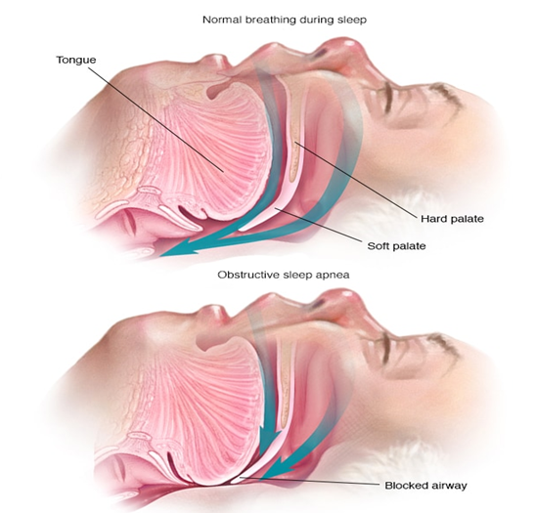
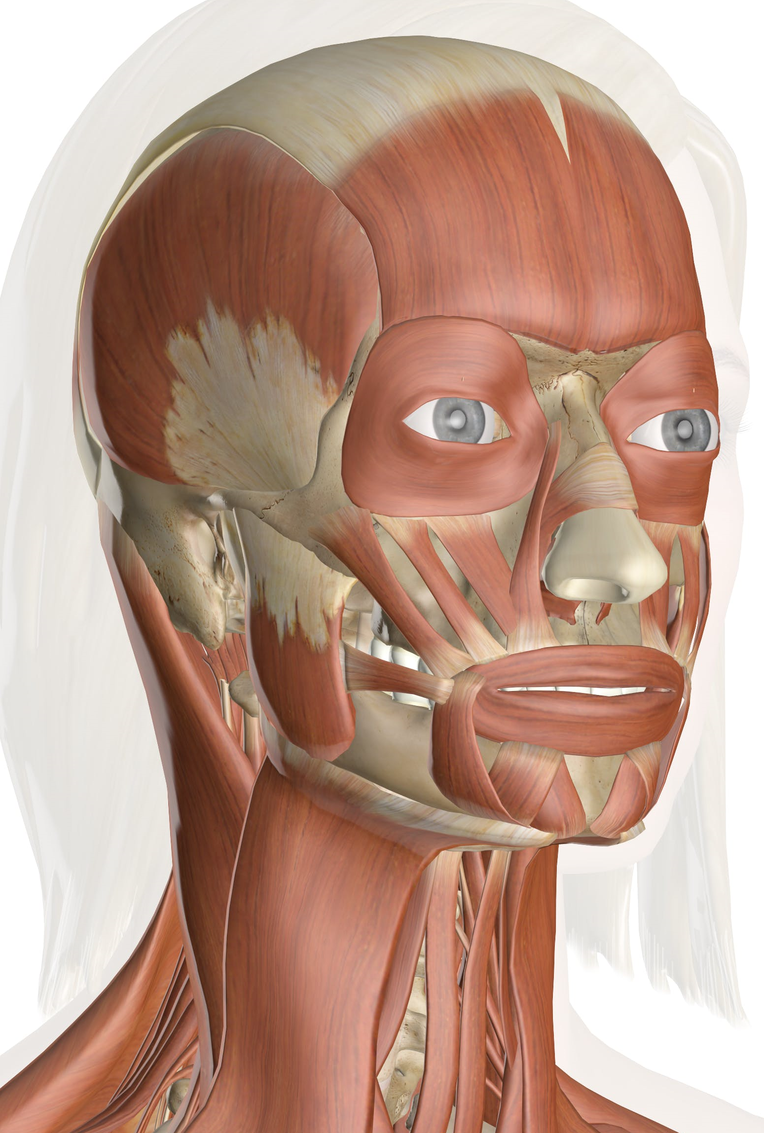
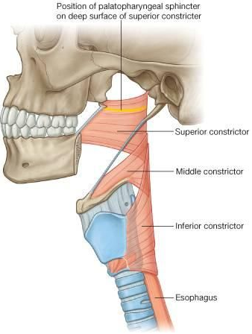
Obstruktiv tip

Slide 9
RİSK FAKTORLARI
Obezite
Yaş
Cins ( K > Q )
Siqaret və digər tutun məhsulları
Alkoqol və Sedativ dərmanlar
Anatomik Faktorlar - Boyun çevrəsi (K>43cm Q>38cm), Konstitusional bədən tipi, Üz-çənə anomaliyaları və.s
Komorbid xəst. - AXOX, DM, Hipotiroid, Psixiatrik və neyromuskulyar xəstəliklər, ALS, MS və. s
TƏRİFİ

Slide 10
SİMPTOMLAR
Digər
Səhər başağrısı
Halsızlıq, yorğunluq
Yuxusuzluq
Enurez
Baş-boyun tərləməsi
Libido azalması
Diqqət problemləri
Despresiya
Arterial hipertoniya (± səhər, gün ərzində əsasən normal )
Sinus taxikardiyası (səbəbi bilinməyən)
GERX (öskürək )
Major simptomlar
Xoruldamaq
Tanıklı apnoe
Gündüz yuxululuq halı
Yataq yoldaşı vəya ailə fərdlərindən biri ilə mütləq danışılmalı
TƏRİFİ

Slide 11
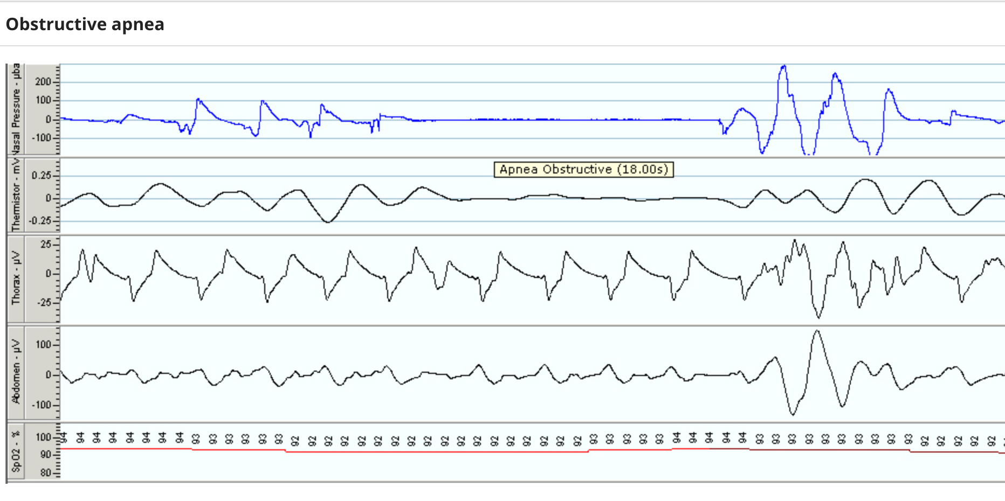

Slide 12
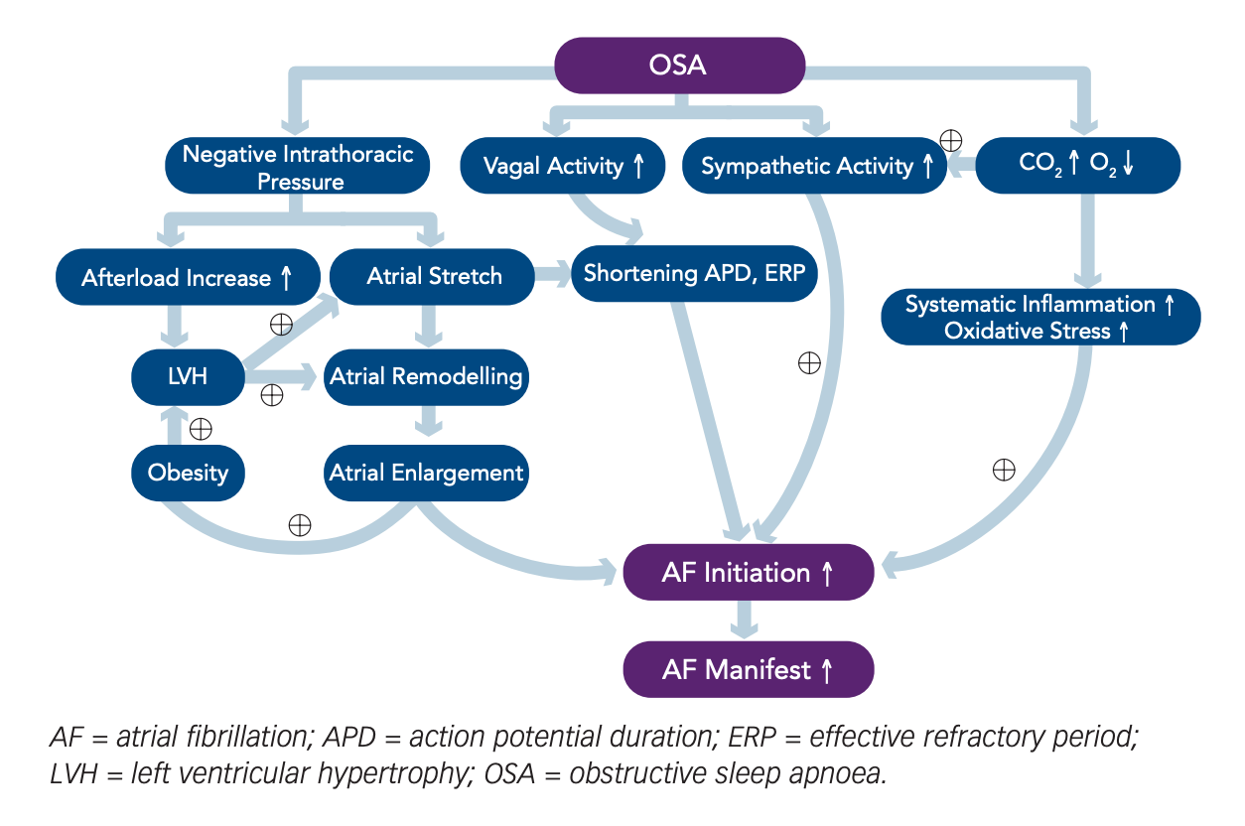
Ling Zhang, Yuemei Hou, Sunny S Po ( 2015 May ) Obstructive Sleep Apnoea and Atrial Fibrillation. Arrhythm Electrophysiol Rev . 4(1): 14–18.

Slide 13
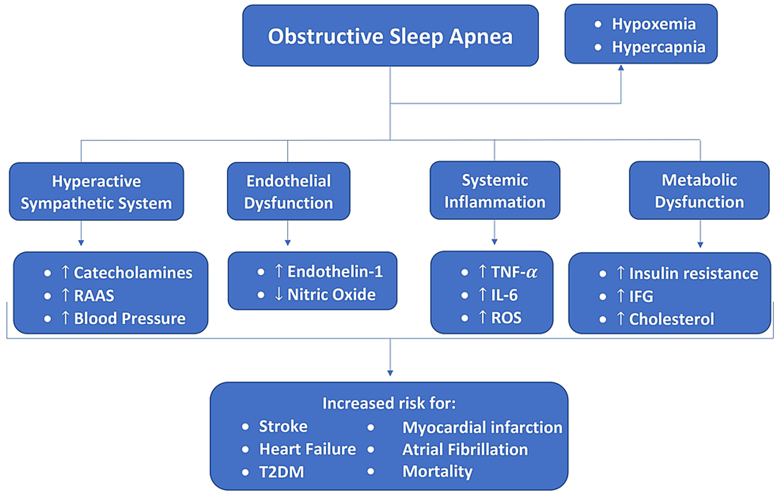
TƏRİFİ
Arredondo E, Udeani G, Panahi L, et al. (September 09, 2021) Obstructive Sleep Apnea in Adults: What Primary Care Physicians Need to Know. Cureus 13(9): e17843. doi:10.7759/cureus.17843

Slide 14
APNOE
Ürək çatışmazlığı
(5-10%)
Ani ölüm
PHT
(20-30%)
Arteryal Hipertenziya (30-60%)
Koronar Arter Xəstəliyi
(20-30%)
Miokard İnfarktı
Aritmiyalar

Slide 15
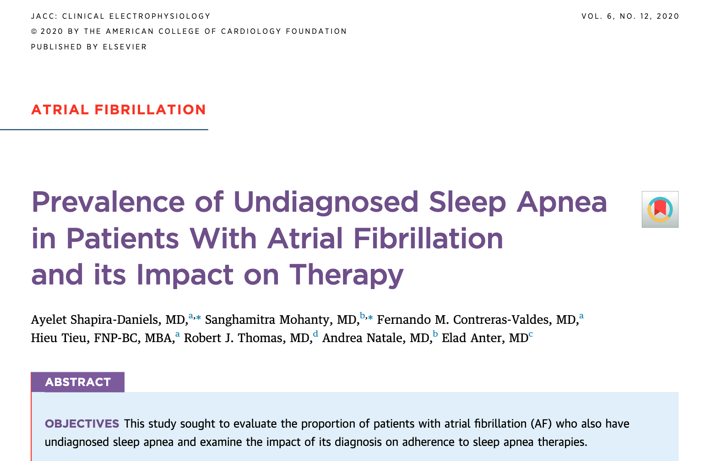
n= 188
PSG (+) 155 (82.4%)
OSA 127 (82%)
Merkezi tip 28 ( 18%)
Mix tip (15 ± 7.4% )
PSG (-) 28
PSG+ olanlardan əlavə PSG – çıxan bir çox xəstədə Xoruldama və tanıklı apnoe görülmüşdür.
Notes:
Israilde edilmi. Bir çalışma PSG pozetiv çıxanlarda olduğu kimi neqativ çıxanlardada xoruldama, gündüz yuxululuq ve tanikli apnoe olmuşdur.

Slide 16
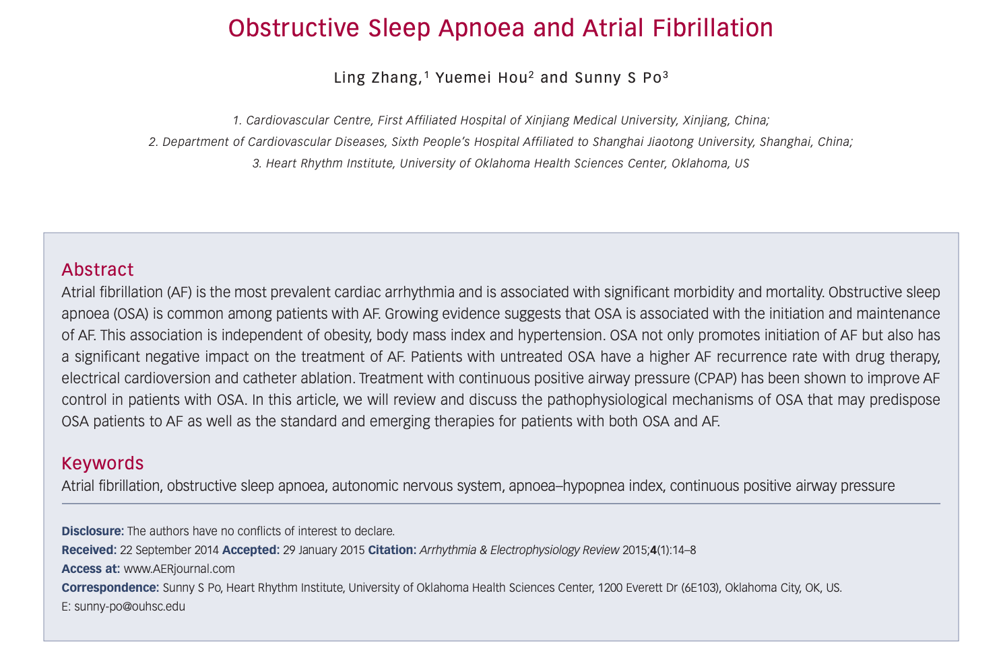
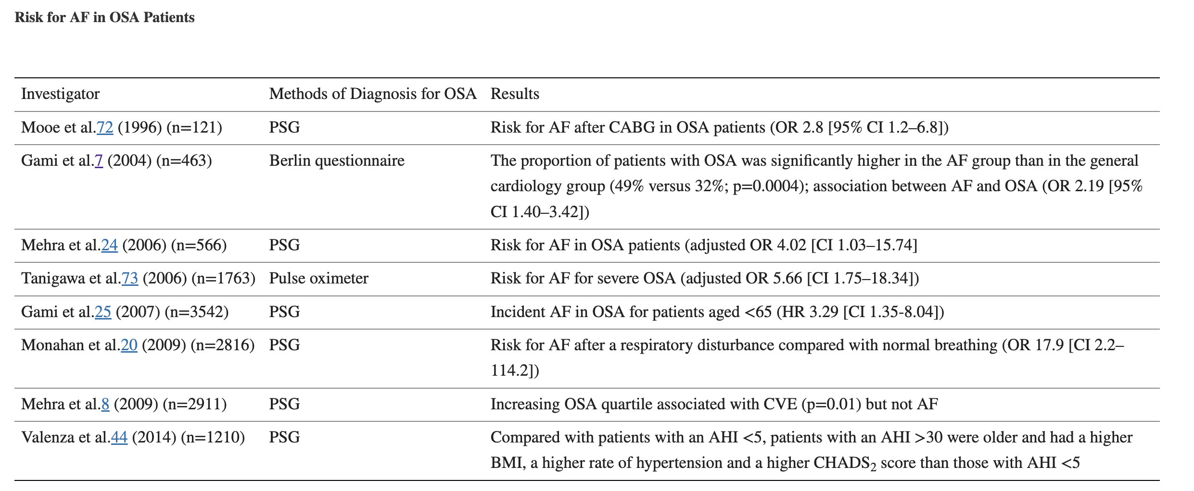

Slide 17
Qulaqcık fibrilyasiyası (AF) və Yuxu apnoesi (OSA) arasında əlaqənin patofizioloji mexanizmi qarışıq və çox faktorludur
OSA olanlarda AF riski ümumi populyasiyaya görə 4 qat daha çox
OSA yuxu zamanı aritmiyaları bilavasitə tətiklər
OSA serebrovaskular olay riskini artırar
AF zamanı serebrovaskulyar olay riski artar
Serebrovaskulyar olay OSA riskini artırar
Müalicə edilməyən yuxu apnoesi AF-ə meyillik yaradan HT və DM başlanmasına yol açar
Hipoksik olaylar sonrası ikincili Polistemiya və qan viskozitesi artışı ilə aritmiyalar tətiklənər
TƏRİFİ
Notes:
Gerçək mənada tam bir qüsurlu dövran yaranmış olar.

Slide 18
DİAQNOZ
KLİNİK
Radioloji görüntüləmələr
Endoskopik metodlar
Biokimyəvi analizlər
POLİSOMNOGRAFİYA – QIZIL STANDART
Apnoe Hipopnoe İndeksi (AHİ)
AHİ <5 normal
AHİ 5-15 xəfif
AHİ 15-30 orta
AHİ >30 ağır
TƏRİFİ

Slide 19
EPWORTH TESTİ
>10

Slide 20
Müalicə edilməməsi kardiak müalicələrin effektivliyini ciddi dərəcədə düşürər (Ölkəmiz və digərləri)
Risk faktorlarının ortadan qaldırılmalı
Yanaşı xəstəliklərin müalicəsi
Gərəkli cərrahi müdaxilələr
Ev tipli mexanik ventilyatorlar

Slide 21
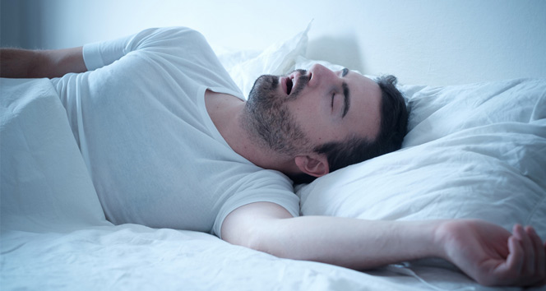
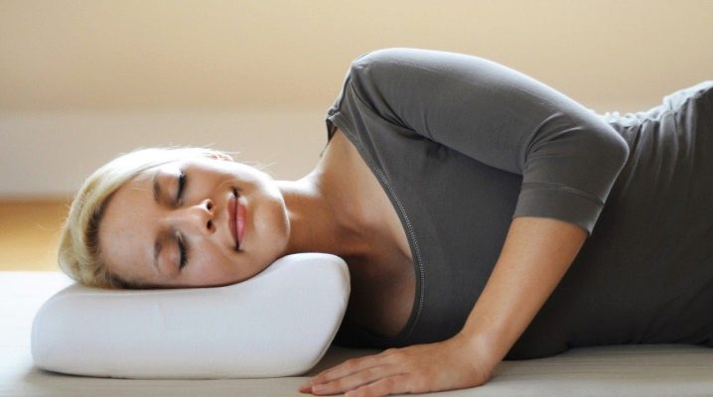
Risk faktorlarının ortadan qaldırılmalı
Kilo vermək
Alkoqol, Sedativlər və bütün növ siqareti
Yuxu pozisiyası

Slide 22
Yanaşi xəstəliklərin müalicəsi
Kardiovaskulyar xəstəliklər
Hipotiroidizm
Akromeqaliya
DM
Havayolu xəstəlikləri
Nevroloji xəstəliklər

Slide 23
CƏRRAHİ
Çənə və burun problemlərinin həlli
Obezite cərrahisi
Yumşaq damaq və uvula əməliyyatları

Slide 24
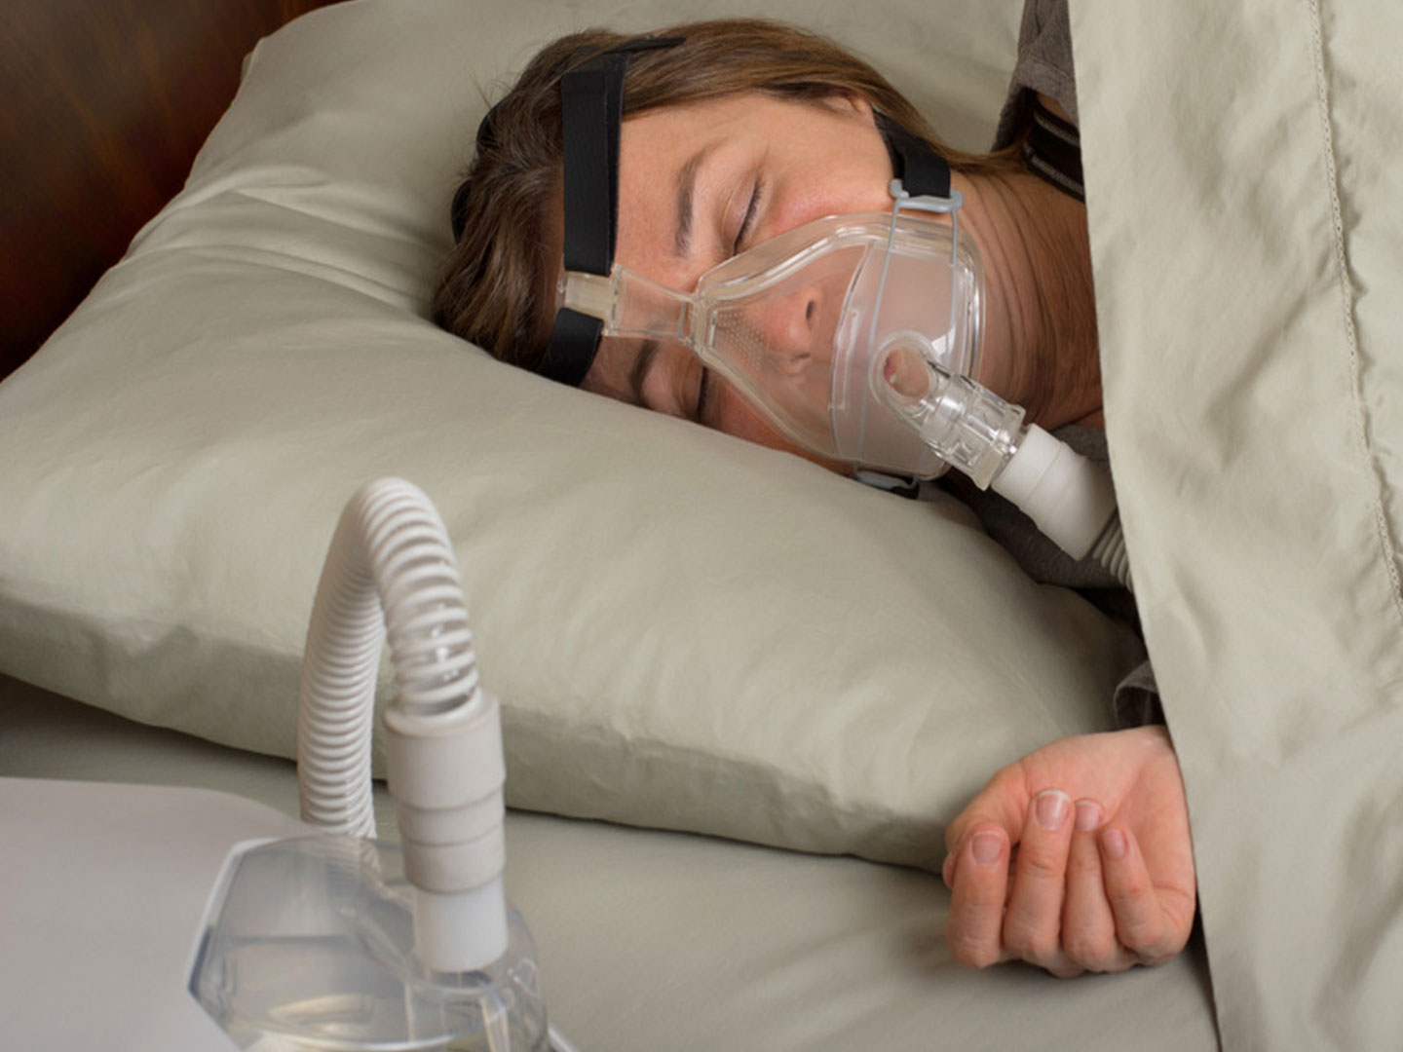
Ev tipli mexanik ventilyatorlar
Effektivliyi ən yüksək müalicə!!!

Slide 25
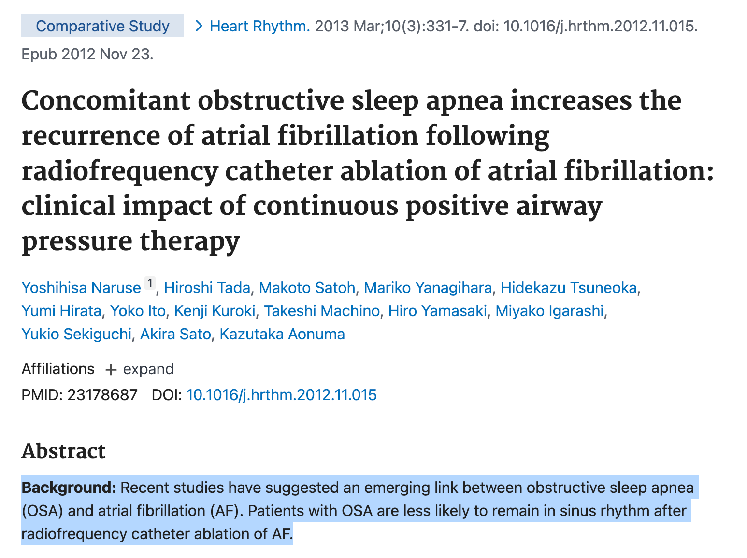
n =153
OSA (+) 116
82 CPAP +
34 CPAP -
OSA (-) 37
Ortalama 10.3 aylıq təqib sonrası dəyərləndirmədə
Toplam 51 ( 33%) xestede AF nüks
46 nüks CPAP –
2 nüks CPAP –
3 nüks OSA -
Notes:
Yaponya . Müalice olunmamış OSA xestelerinde ablasyon sonrası AF tekrarlanma riskinin yüksek olduğu görülmüş.
https://www.sciencedirect.com/science/article/abs/pii/S1547527112013665

Slide 26
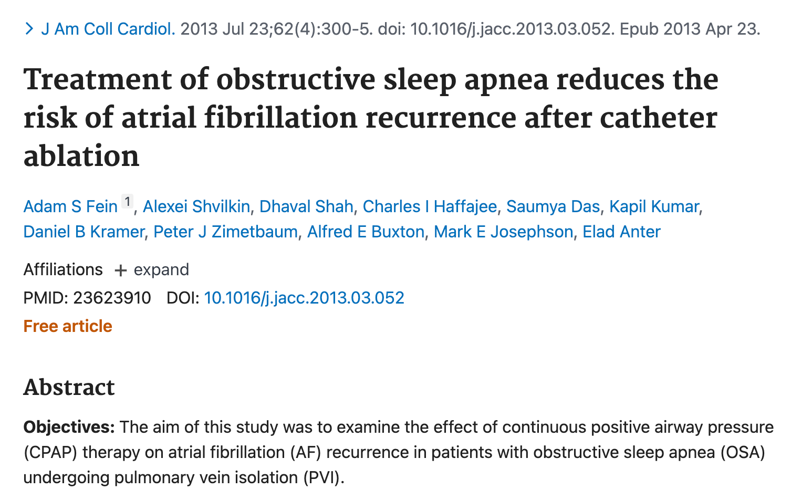
Notes:
OSA olan AF ve OSA olmayan AF. OSA olan AF xestlerin bir hissesi CPAP almış, bir hissesi almamış. OSA- ı olub AF olan ve CPAP alanların neticesi ile OSA olmayan AF xestelerinin neticesi benzer olmuş. OSA olub AF olan ve CPAP almayanlarda rekkurens yüksek görülmüş.
https://pubmed.ncbi.nlm.nih.gov/23623910/

Slide 27
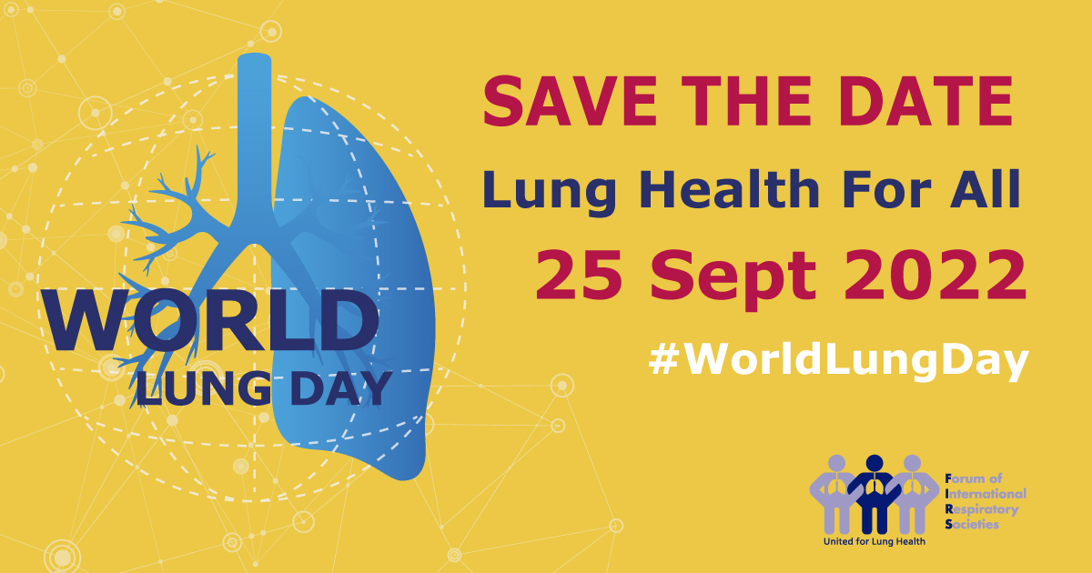

Slide 28
Təşəkkürlər…

